Slide 1
«А, МОЖЕТ, НЕ БЫЛО ТЕХ ДНЕЙ»
28-я годовщина вывода войск из Афганистана

Slide 2
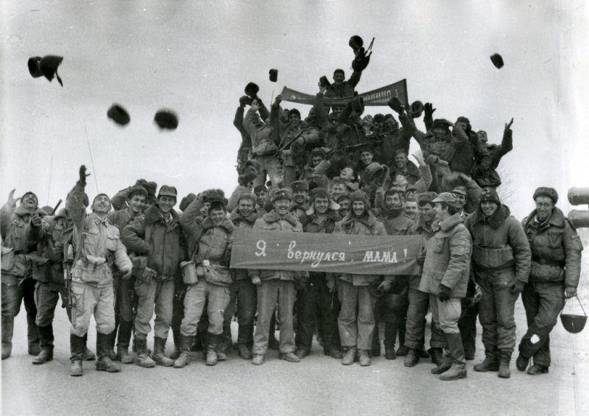
«ПРОдвижение труда»

Slide 3
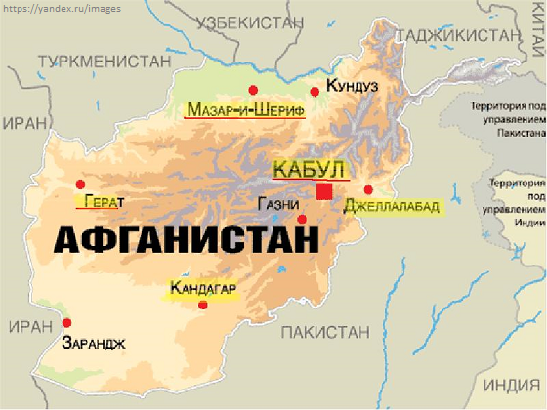
«ПРОдвижение труда»

Slide 4
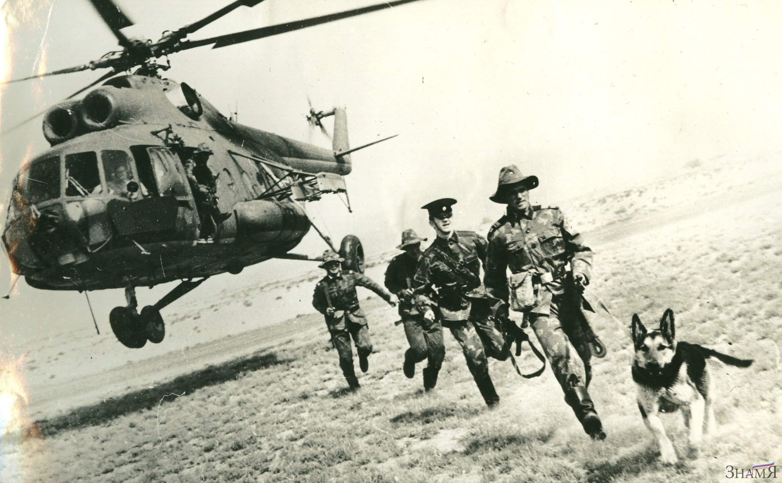
«ПРОдвижение труда»

Slide 5
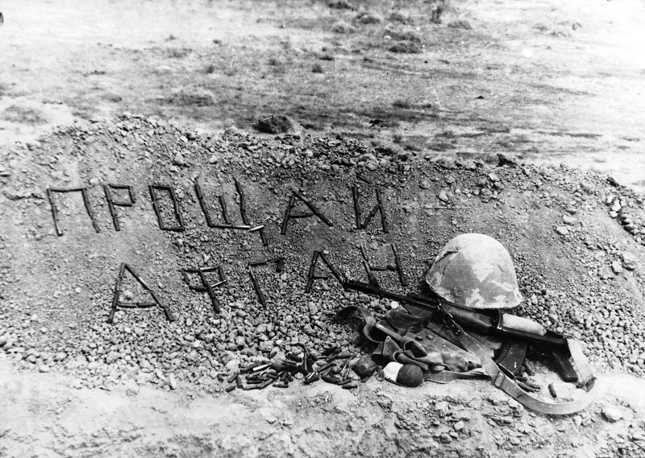
«ПРОдвижение труда»

Slide 6
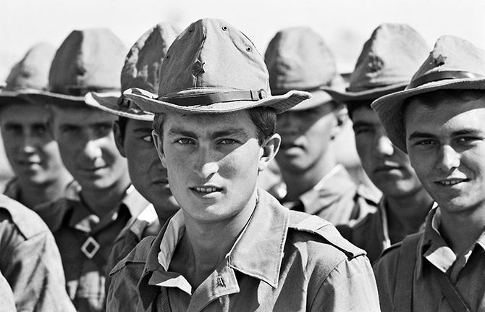
«ПРОдвижение труда»

Slide 7
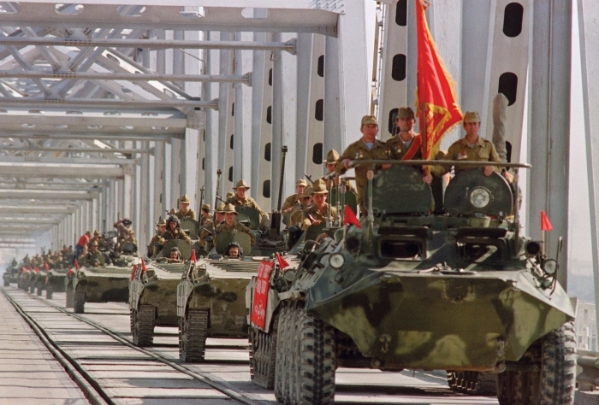
«ПРОдвижение труда»

